Slide 1
Программирование на Python
Лекция
Ошибки и исключения (exceptions)

Slide 2
Вопросы на повторение

Slide 3
Упражнение

Slide 4
Виды ошибок
Существует два вида ошибок:
синтаксические ошибки (syntax errors)
исключения (exceptions)

Slide 5
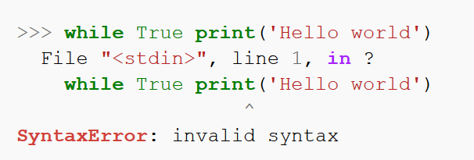
Синтаксические ошибки
Синтаксические ошибки, также известные как ошибки разбора кода (парсинга, parsing) — ошибки, которые допускает программист при наборе кода:
Такие ошибки выявляются до выполнения скрипта

Slide 6
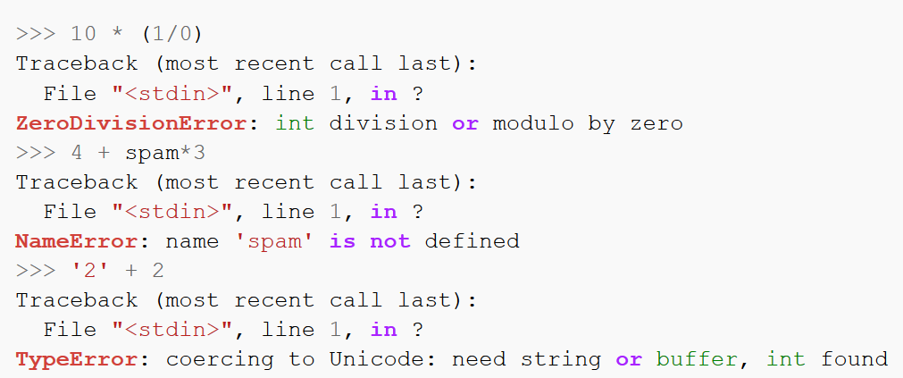
Исключения
Даже если выражение или оператор синтаксически верны, они могут вызвать ошибку при попытке их исполнения. Ошибки, обнаруженные при исполнении, называются исключениями (exceptions)
Деление на ноль
Переменная spam не определена
Конкатенация строки и числа

Slide 7
Исключение – тип данных
Исключения (exceptions) - это тип данных в Python (как int, bool, float и т.д.).
Исключения необходимы для того, чтобы сообщать программисту об ошибках.
Если исключения помогают выявить ошибки, то должен
существовать и способ их отлавливания.

Slide 8
Обработка исключений
Существует возможность перехватывать исключения при помощи конструкции try… exception

Slide 9
Порождение исключений
Оператор raise позволяет программисту принудительно породить исключение. Например:

Slide 10
Лямбда выражения
Лямбда-выражение в программировании — специальный синтаксис для определения функциональных объектов, заимствованный из λ-исчисления.
hello():
Ля́мбда-исчисле́ние (λ-исчисление) — формальная система, разработанная американским математиком Алонзо Чёрчем, для формализации и анализа понятия вычислимости.
Материал из Википедии — свободной энциклопедии

Slide 11
Лямбда выражения
Выражение lambda создает функцию, которая будет вызываться позднее, но в отличие от инструкции def, выражение возвращает функцию, а не связывает ее с именем.
lambda - анонимны, то есть без имени. На практике они часто используются, как способ получить встроенную функцию или отложить выполнение фрагмента программного кода.
hello():

Slide 12
Различия lambda от def
lambda – это выражение, а не инструкция. По этой причине ключевое слово lambda может появляться там, где синтаксис языка Python не позволяет использовать инструкцию def, – внутри литералов или в вызовах функций, например.
Tело lambda – это не блок инструкций, а единственное выражение. Тело
lambda-выражения сродни тому, что вы помещаете в инструкцию return внутри определения def, – вы просто вводите результат в виде выражения вместо его явного возврата.
hello():

Slide 13
Функция как объект
hello():

Slide 14
Передача функции в другую функцию
hello():

Slide 15
Вложенные функции. Замыкания
hello():

Slide 17
Понятие об исключении
hello():

Slide 18
Перехват исключения
hello():

Slide 19
Выброс исключения
hello():

Slide 20
Стандартные исключения
hello():

